Slide 1


UNIVERSIDAD AUTÓNOMA DEL ESTADO DE HIDALGO
ESCUELA SUPERIOR DE ZIMAPÁN
Área académica: Contabilidad
México multicultural
Nombre del profesor: Víctor González González
Enero Junio 2014

Slide 2
Resumen
La vida social esta compuesta por acciones y expresiones significativas, de enunciados y artefactos que le dan sentido . La cultura alude a una variedad de fenómenos que se reinventan en cada momento, que se transforman al relacionarse con otras expresiones culturales, incorporando algunos aspectos y rechazando otros.
Palabras clave: Cultura, significativas, vida social.
Abstrac
The social life is composed of actions and meaningful expressions, statements and artifacts that give it meaning. Culture refers to a variety of phenomena that are reinvented every time, which are transformed by interacting with other cultural expressions, incorporating some aspects and rejecting others.
Keywords: Culture, significant social life

Slide 3
Objetivo General: Reconocer a México como un país multicultural, biodiverso y pluriétnico, analizando las peculiaridades y características de su proceso histórico, con un enfoque crítico de la problemática económica, social, política y cultural con la finalidad de valorar la riqueza del patrimonio cultural y natural de México.

Slide 4
Nombre de la Unidad: La cultura
Objetivo de la unidad: Identificar el proceso histórico mediante una visión retrospectiva que permita comprender la conformación de la multiculturalidad en México.

Slide 5
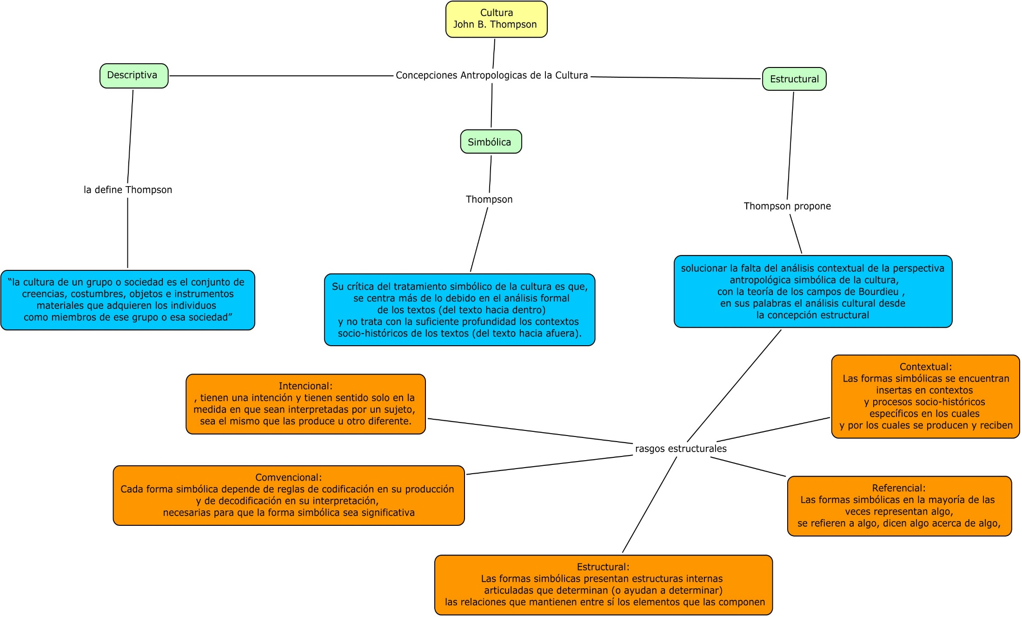
Tema: Concepto de cultura.

Slide 6
BIBLIOGRAFÍA
John B. Thompson (1998). Ideología y Cultura Moderna. México : UAMXochimilco .
Maestre J. (1983). Introducción a la antropología social, Madrid , Akal.
Harris, H, (2004). Introducción a la antropología general, España , Alianza.

